Slide 1

单元一：小结

Slide 2
1、从“保供”到“强质”的时代跃迁
新中国成立初期：生存优先
改革开放阶段：效率导向
以保障国防和基本建设为首要任务，强调“快产铁、多炼钢”。
追求产能释放与经济效益，推动市场化转型。
21世纪初：质量与创新并重
新时代：绿色智能引领未来
从“量的增长”转向“质的飞跃”，注重产品附加值与技术壁垒。
构建“双碳”目标下的可持续发展模式，迈向高
质量发展阶段。

Slide 3
2、企业文化的核心驱动力
政治动员力：红色基因的延续
经济激励力：市场机制的导入
从抗战到建国再到改革，始终以国家利益为最高追求。
承包制、绩效工资等制度激发个体主动性。
技术引领力：创新文化的培育
社会责任力：绿色与人文关怀
以宝钢为代表的企业构建“研产供销服”一体化创新生态。
关注员工福祉、生态环境、社区共建，体现企业社会价值。

Slide 4
当代启示与青年担当

Slide 5
1、从历史中汲取前行力量
学习陆达：坚定理想信念
借鉴孟泰：弘扬劳动精神
无论身处何地，都要有“为国铸剑”的使命感与行动力。
在平凡岗位上创造不凡业绩，做新时代的“大国工匠”。
传承“鞍钢宪法”：践行民主管理
践行绿色理念：争当低碳先锋
在团队协作中敢于发声，积极参与决策过程。
从节约一滴水、一度电做起，落实可持续发展理念。

Slide 6
2、青年学生的角色定位
01
02
03
04
从“学习者”向“建设者”转变
培养工匠思维：追求极致品质
提升跨文化沟通能力
树立终身学习意识
将课堂所学转化为实践能力，主动对接企业真实场景。
在实训中做到零误差、高标准，锤炼精益求精的职业习惯。
未来可能参与国际合作项目，需具备国际化视野与语言能力。
面对智能制造与数字转型，保持持续学习状态，适应行业变革。

Slide 7
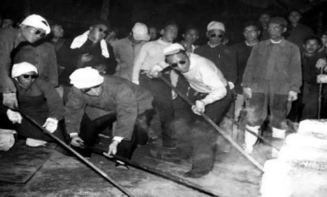
思考题：请列出钢铁企业文化发展的时间轴（标注关键事件和文化关键词）

